Slide 1
DOTABLOG
Подготовил B3tMy3x(Пудовкин Ярослав)

Slide 2
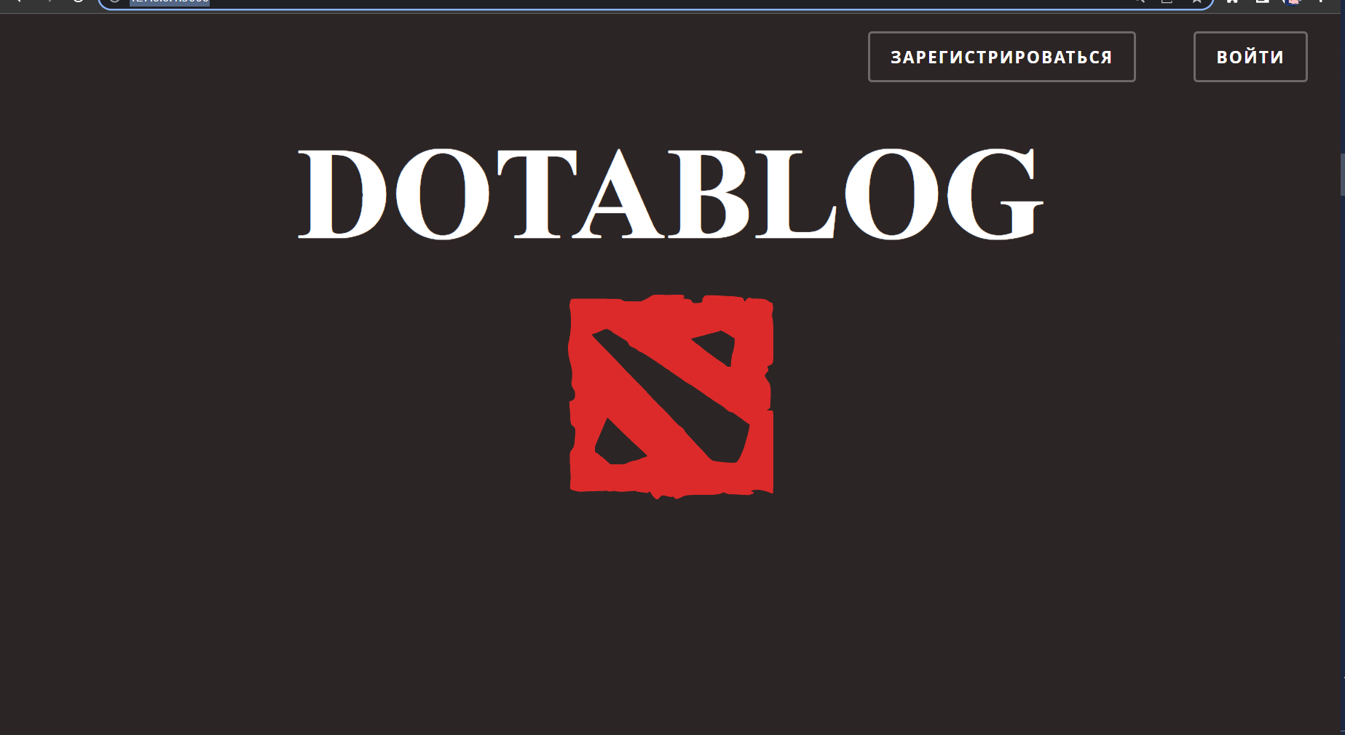
Что такое DOTABLOG?
DOTABLOG – это соцсеть для дотеров. В ней реализованны все основные функции в которых так нуждаются игроки.

Slide 3


Что использовалось при создании?
Основой проекта стал фреймворк Flask, так же использовались практичнски все технологии из курса Лицея Академии Яндекса. Для более удобной привязки к DOTA использовался api OpenDota.

Slide 4
Тестирование
Как запустить сайт описано в поянительной записке. Для ознакомления с ролью обычного пользователя вы можете зарегистрироваться сами. Но я предлагаю посмотреть на роль администратора. Почта: admin@yandex.ru, Пароль: qwerty123456

Slide 5
Спасибо за внимание!

